Slide 1
Bay
???
Bóng
Thông
Thái
???
?
?

Slide 2
Cách chơi:
Để giúp cậu bé tìm hiểu những kiến thức đã bị mất. Các em hãy chọn quả bóng bay chứa đáp án đúng của mỗi câu hỏi.
Trả lời đúng bóng bay sẽ tự động điền đáp đúng lên ô. Cậu bé sẽ học lại được kiến thức đã bị mất.
Trả lời sai bóng bay sẽ biến mất. Và đồng nghĩa cậu bé sẽ bị mất đi tri thức đó

Slide 3
28
+
4
=
???
???
32
31
33
34

Slide 4
57
+
8
=
???
???
66
65
64
63

Slide 5
13
+
7
=
???
???
21
22
20
19

Slide 6
CHỦ ĐỀ 4
PHÉP CỘNG, PHÉP TRỪ (CÓ NHỚ) TRONG PHẠM VI 100
BÀI 20
PHÉP CỘNG (CÓ NHỚ)
SỐ CÓ HAI CHỮ SỐ VỚI
SỐ CÓ HAI CHỮ SỐ

Slide 8
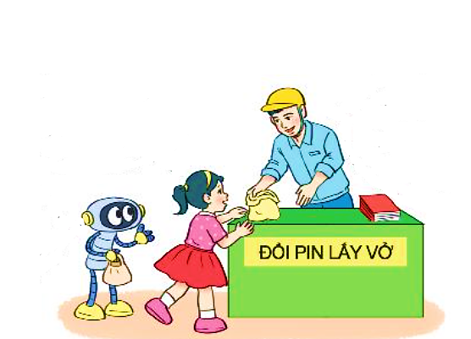
Cháu có
36 cục pin.
Cả hai cháu
có bao nhiêu
cục pin?
36 + 17 = ?
Cháu có
17 cục pin.
Chục | Đơn vị
36
6 cộng 7 bằng 13, viết 3 nhớ 1
3 thêm 1 bằng 4, 4 cộng 1 bằng 5, viết 5
+
17
5
3
36 + 17 = 53

Slide 10
Bài 1 : Tính
17
37
42
59
+
+
+
+
24
36
48
25
0
4
1
7
3
9
8
4

Slide 11
2. Đặt tính rồi tính
23 + 67
46 + 18
59 + 21
64 + 19
Bài 2 :
23
46
59
64
+
+
+
+
67
18
21
19
0
9
0
6
4
8
8
3

Slide 12
3
Mỗi hình có 1 que tính đặt sai vị trí. Em hãy đặt lại cho đúng. Biết rằng:
a) Que tính ở kết quả đặt sai.
b) Que tính ở số hạng thứ hai đặt sai.
36 + 45 = 81
74 + 10 = 84

Slide 13
Chúc các thầy cô mạnh khoẻ
Chúc các con chăm ngoan

